Slide 1
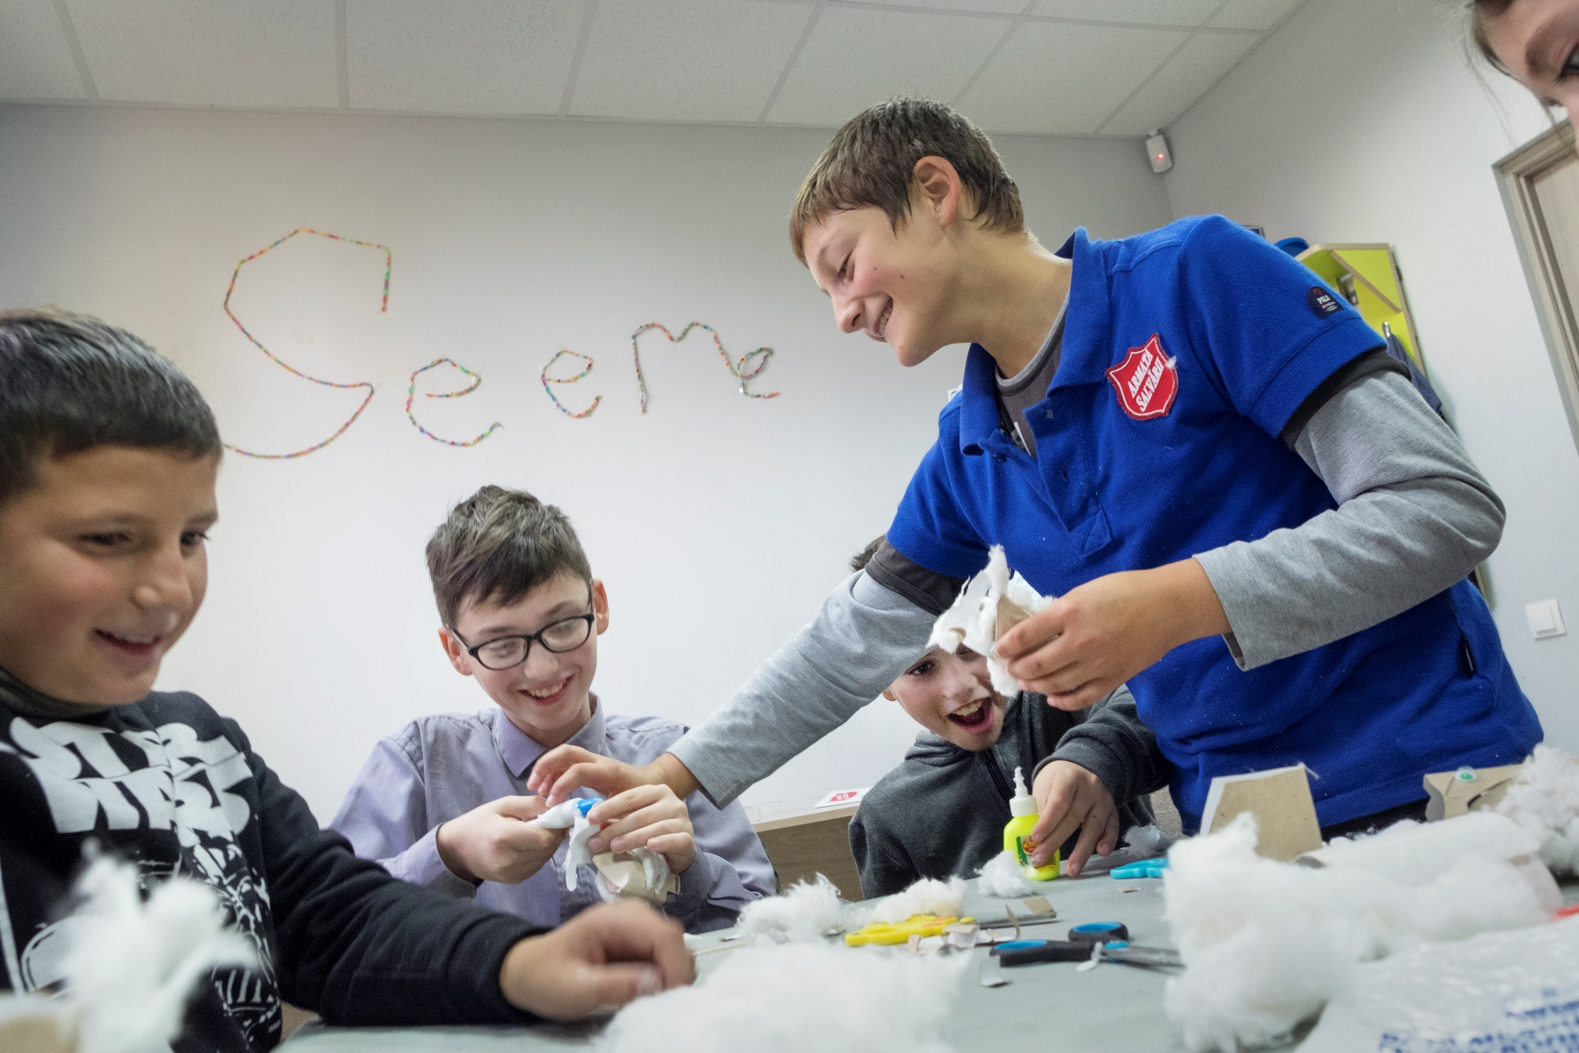

Slide 2
Hvordan ser verden ut i 2019?
Notes:
¨Hvis videoen ikke fungerer, prøv denne linken: https://youtu.be/QFrqTFRy-LU

Slide 3
Veldig mange tenker at verden blir stadig verre
% som tenker at verden blir bedre
% som tenker at verden blir verre
Kina
41
33
Indonesia
23
42
Saudi Arabia
16
55
Tyskland
4
59
USA
6
65
Storbritannia
4
65
Sverige
10
66
Malaysia
6
68
Thailand
11
69
Australia
3
70

Slide 4
Men faktisk er det motsatte tilfellet
For eksempel har antallet mennesker som lever i ekstrem fattigdom falt fra 1,5 milliarder til ca. 700 millioner bare i løpet av de siste 30 årene!
Notes:
Vi danner oss et bilde av virkeligheten basert på overskrifter om tragedier og folk som lider. Det gjør at vi tror verden er verre enn den er. Men om du ser på fattigdom, helse, og utdanning, så blir verden faktisk et stadig bedre sted å være

Slide 5
På veldig mange måter blir verden bedre og bedre
Forventet levealder i verden har gått fra 65 år til 7a1 år
Barnedødeligheten er mer enn halvert
Mange flere barn går i skole, og det er en lavere andel voksne som ikke kan lese og skrive.
Verden går fremover – og det nytter å engasjere seg!
Notes:
Vi danner oss et bilde av virkeligheten basert på overskrifter om tragedier og folk som lider. Det gjør at vi tror verden er verre enn den er. Men om du ser på fattigdom, helse, og utdanning, så blir verden faktisk et stadig bedre sted å være

Slide 6
Det gjenstår fortsatt å gjøre
Antallet mennesker som lever i «ekstrem fattigdom» utgjør fortsatt det samme som ca. 140 ganger Norges befolkning.
Verden jobber sammen om 17 bærekraftsmål som vi skal oppnå i løpet av de neste 15 årene. Et av målene er å utrydde ekstrem fattigdom.

Slide 7
Så lenge det finnes…
Mange barn og unge i verden har fortsatt ikke de samme mulighetene som barn og unge som vokser opp i Norge
Så lenge det finnes urettferdighet i verden har vi et kall til å være med og bidra.
See Me har som mål å styrke framtidsutsiktene til barn og unge i Moldova. Takk for at du er med på å støtte dette arbeidet!

